Slide 1




Operation of a multi-frequency parametric side-scan sonar in ice waveguide
Sergey Tarasov¹, Zhu Jianjun ², Petr Pivnev¹,
Vladimir Korochentsev³ and Vasily Voronin¹
¹Southern Federal University, Taganrog, Russia
²Harbin Engineering University, China
³Far Eastern Federal University, Vladivostok, Russia

Slide 2
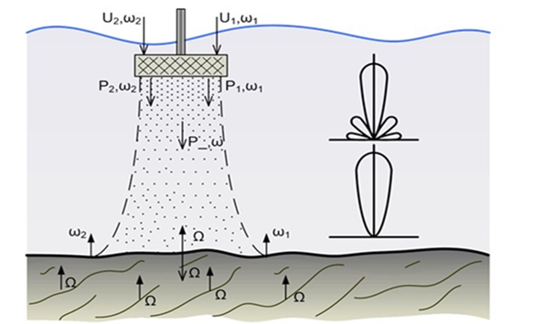

Практическое использование гидроакустических систем, работающих в традиционном режиме для решения задач акустических систем связи, поиска полезных ископаемых, решения инженерных задач и задач мониторинга экологического состояния Мирового океана, имеет некоторые существенные ограничения. Эти ограничения во многом связаны с состоянием морских акваторий, в которых проводятся подобные работы. Решение подобных задач возможно с использованием параметрических излучающих антенн в гидроакустических системах.
Одним из инструментов исследования рельефа дна и донных осадков является гидролокатор бокового обзора, позволяющий значительно повысить производительность съемочных работ за счет широкой полосы обследуемого пространства. Для проведения исследований с параметрическим гидролокатором бокового обзора была разработана параметрическая излучающая антенна с широкой характеристикой направленности в вертикальной плоскости и узкой в горизонтальной.

Slide 3


Для повышения эффективности преобразования энергии волн накачки в энергию волны разностной предлагается использовать взаимодействие волн в многокомпонентном сигнале накачки.
Амплитуда спектральной низкочастотной компоненты генерируемого в среде сигнала
Pm - амплитуда m-ой компоненты волны разностной частоты.
n – количество компонент; m – номер компоненты сигнала разностной частоты; pk , pk+m – амплитуды взаимодействующих компонент волн накачки.
- коэффициент, учитывающий характеристики взаимодействующих волн и параметры среды распространения:

Slide 4
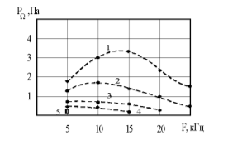
Анализируя приведенные выражения, можно констатировать что амплитуда низшей гармоники волны разностной частоты при взаимодействии многокомпонентного сигнала увеличивается почти пропорционально количеству взаимодействующих компонент волн разностной частоты (количество компонент минус одна). Таким образом, существенно увеличивается дальность действия параметрического гидролокатора бокового обзора.
Расчетные значения амплитуд гармонических составляющих сигнала разностной частоты при взаимодействии шестикомпонентного сигнала накачки для различных глубин проникновения в грунт сигнала разностной частоты.
Кривая 1 соответствует глубине залегания слоя h = 1 м, 2 — 2 м, 3 — 3 м, 4 — 5м.

Slide 5


Особенности поведения характеристик параметрической антенны в «ледовом» волноводе.
Широкая характеристика направленности параметрического гидролокатора бокового обзора в вертикальной плоскости при его работе в волноводе может засветить некую область водной поверхности. При этом возникает отражение как волн накачки от поверхности, так и волн разностной частоты.
Рассматривая только осевое распределение волн разностной частоты решение для волны разностной частоты в безграничном пространстве может быть записано в упрощенном виде через интегральные показательные функции как:
Ei(z) - интегрально показательная функция.
В случае нормального падения луча на границу волновода можно получить выражение для осевого распределения звукового давления волны разностной частоты в виде:

Slide 6
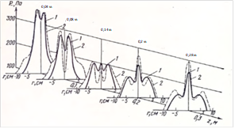
Поперечные распределения амплитуды волны разностной частоты, полученные экспериментально и расчетным путем при наличии акустически мягкой границы. Расположение границы под углом 45 градусов демонстрирует изменения фазы отраженных волн разностной частоты, как если бы это была импедансная граница. Экспериментальные кривые показаны сплошными линиями, а расчетные штриховыми.
Результаты исследований показывают, что поперечные распределения волн разностной частоты существенно изменяются с расстоянием и с изменением импеданса отражающей границы волновода.

Slide 7


Thanks for your attention!
Исследования показывают, что при рассмотрении поля параметрической антенны в волноводе с ледовой границей необходимо учитывать изменение поля в зависимости от частоты и состояния ледовой границы.

